Slide 1
Universitas Ma Chung
Malang, 2026
Program Studi Sistem Informasi
RANCANG BANGUN
SISTEM INFORMASI INVENTORY OMNICHANNEL
ALAT KESEHATAN DAN OBAT
Studi Kasus: ZenCare Medical
Marcell Chandra Kenchana — NIM: 322310015
Program Studi Sistem Informasi • Fakultas Teknologi dan Desain • Universitas Ma Chung
Dosen Pembimbing:
Dr. Soetam Rizky Wicaksono, S.Kom., MM., MCP., MCTS., MOSM.
Penguji:
[Ketua Penguji] | [Penguji 1] | [Penguji 2]

Slide 2
MA CHUNG
Universitas
MA CHUNG
Universitas
Program Studi
Sistem Informasi
Program Studi
Sistem Informasi
Daftar Isi
📌
📚
🔄
🗄️
✅
Latar Belakang &
Identifikasi Masalah
Penelitian Terdahulu
& Research Gap
Workflow & Use Case
Sistem
Perancangan Sistem
& Database
Kesimpulan
& Luaran
Masalah overselling,
konversi satuan,
logistik medis
Perbandingan &
kebaruan sistem
ZenCare
Alur bisnis berjalan
vs. sistem usulan
omnichannel
Sitemap, Activity Diagram,
ERD, Logical Database,
Wireframe
Simpulan penelitian
& luaran yang
diharapkan

Slide 3
MA CHUNG
Universitas
MA CHUNG
Universitas
Program Studi
Sistem Informasi
Program Studi
Sistem Informasi
Latar Belakang
🏪
🔢
💊
Kasir Luring & E-Commerce
Tidak Terhubung
Konversi Multi-Satuan
Manual (Multi-UOM)
Ketiadaan Kendali
Logistik Medis
Aplikasi POS pihak ketiga bersifat stand-alone — sisa stok tidak tersinkronisasi otomatis ke e-commerce. Risiko overselling sangat tinggi: barang habis di toko masih bisa dipesan secara daring.
E-commerce berbasis satuan grosir (Box), kasir melayani eceran (Strip/Pcs). Admin harus menghitung konversi kemasan secara manual setiap transaksi daring — rentan human error.
Tanggal kedaluwarsa obat tidak didata per Batch (FEFO). Alat Kesehatan tidak dicatat per Serial Number (SN) untuk validasi garansi. Tidak ada stiker Batch → pengambilan tidak tervalidasi sistem.

Slide 4
MA CHUNG
Universitas
MA CHUNG
Universitas
Program Studi
Sistem Informasi
Program Studi
Sistem Informasi
Batasan Masalah
Fokus Operasional
Logika Pengeluaran Logistik
Infrastruktur Pihak Ketiga
Cakupan Fitur
Sinkronisasi inventaris antara POS dan E-Commerce mandiri. Tidak mencakup akuntansi keuangan (HPP/Laba-Rugi), sistem poin pelanggan, maupun auto-replenishment stok.
Menerapkan First Expired First Out (FEFO) berbasis Nomor Batch untuk obat. Pencatatan Serial Number (SN) per unit untuk Alat Kesehatan. Validasi data wajib pada penerimaan barang.
E-Commerce dibangun mandiri (bukan marketplace eksternal). Payment Gateway Midtrans & RajaOngkir diuji pada lingkungan Sandbox. Beroperasi pada satu lokasi: ZenCare Medical Muharto.
Tidak ada pre-order, retur daring otomatis, atau refund otomatis. Penyesuaian stok akibat retur/garansi dikelola manual melalui modul Mutasi Stok.

Slide 5
MA CHUNG
Universitas
MA CHUNG
Universitas
Program Studi
Sistem Informasi
Program Studi
Sistem Informasi
Perbandingan Penelitian Terdahulu
Aspek
Rachman (2024)
& Nuralisa (2024)
Mattegunta (2025)
★ Sistem Usulan
(ZenCare Medical)
Penulis
& Tahun
Rachman, Hartanto,
Hadiwijaya (2024)
Nuralisa, Nirsal (2024)
Mattegunta
(2025)
Marcell Chandra K.
(2026)
Platform
Web (React.js /
PHP Laravel)
Single-channel
POS + Cloud
Ekosistem ritel umum
PHP + MySQL
Omnichannel mandiri
Sinkronisasi
✗ Tidak ada
(stand-alone)
✔ Real-time
(ritel umum)
✔ Real-time
Basis data tunggal
Konversi
Multi-UOM
✗ Tidak ada
✗ Tidak dibahas
✔ Dual-UOM otomatis
Box ↔ Strip
Logistik
Medis
✗ Tidak ada
✗ Tidak dibahas
✔ FEFO Batch (Obat)
+ SN (Alat Kesehatan)

Slide 6
MA CHUNG
Universitas
MA CHUNG
Universitas
Program Studi
Sistem Informasi
Program Studi
Sistem Informasi
Pembaruan Sistem (Novelty)
PENELITIAN TERDAHULU
SISTEM USULAN (ZENCARE MEDICAL)
✕
Sistem bersifat single-channel (luring saja) tanpa sinkronisasi omnichannel.
✓
Basis data tunggal Omnichannel: POS & E-Commerce terhubung, stok terkunci seketika (Reserved).
✕
Tidak ada fitur konversi multi-satuan (Multi-UOM) otomatis lintas saluran.
✓
Algoritma Dual-UOM mengonversi stok lintas satuan (Box ↔ Strip) secara otomatis tanpa hitungan manual.
✕
Tidak ada pencatatan tanggal kedaluwarsa berbasis Batch (FEFO) untuk obat.
✓
Sistem Gatekeeper memaksa input Nomor Batch + Tanggal Kadaluwarsa sebelum stok masuk — logika FEFO.
✕
Tidak ada pelacakan Serial Number (SN) untuk validasi garansi alat kesehatan.
✓
Setiap unit Alat Kesehatan terdaftar per SN di tabel unit_serial → riwayat garansi dapat ditelusuri.

Slide 7
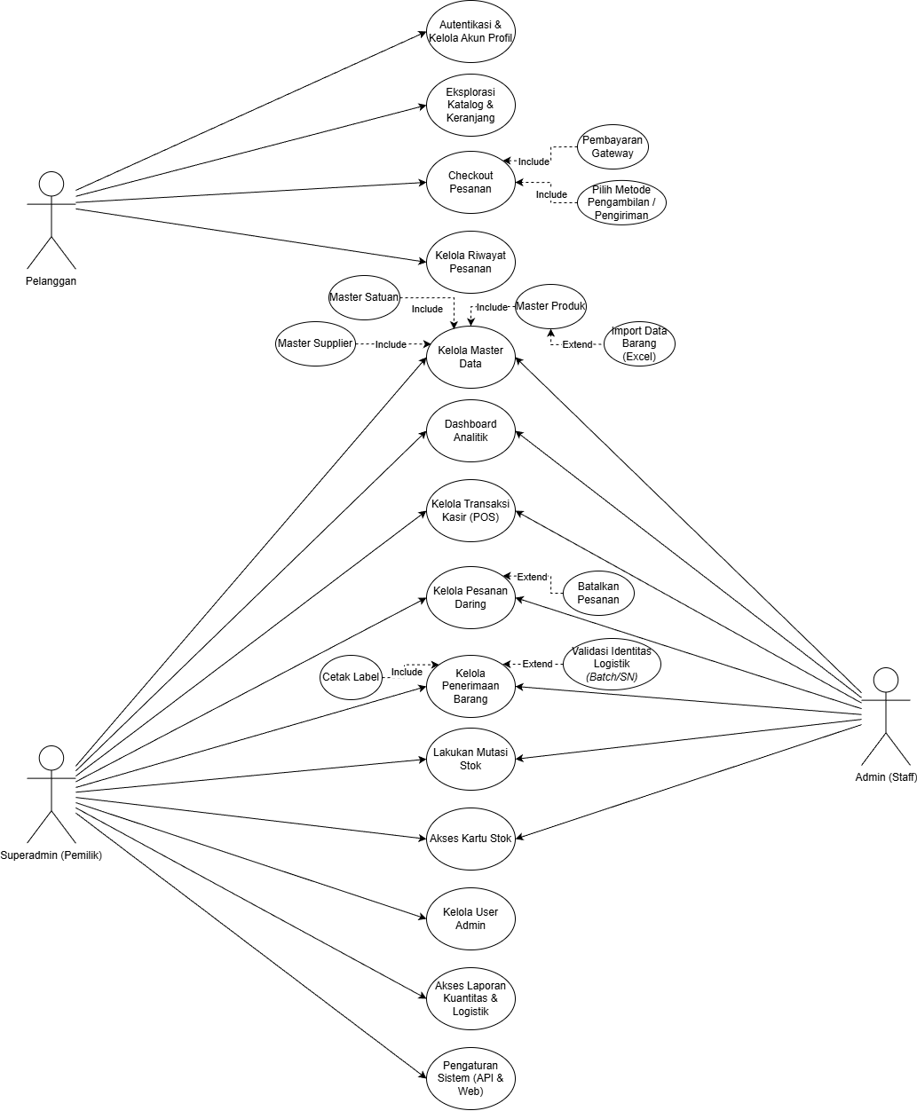
MA CHUNG
Universitas
MA CHUNG
Universitas
Program Studi
Sistem Informasi
Program Studi
Sistem Informasi
Use Case Diagram
Pemodelan hak akses dan interaksi 3 aktor: Pelanggan, Admin (Staff), dan Superadmin (Pemilik).

Slide 8
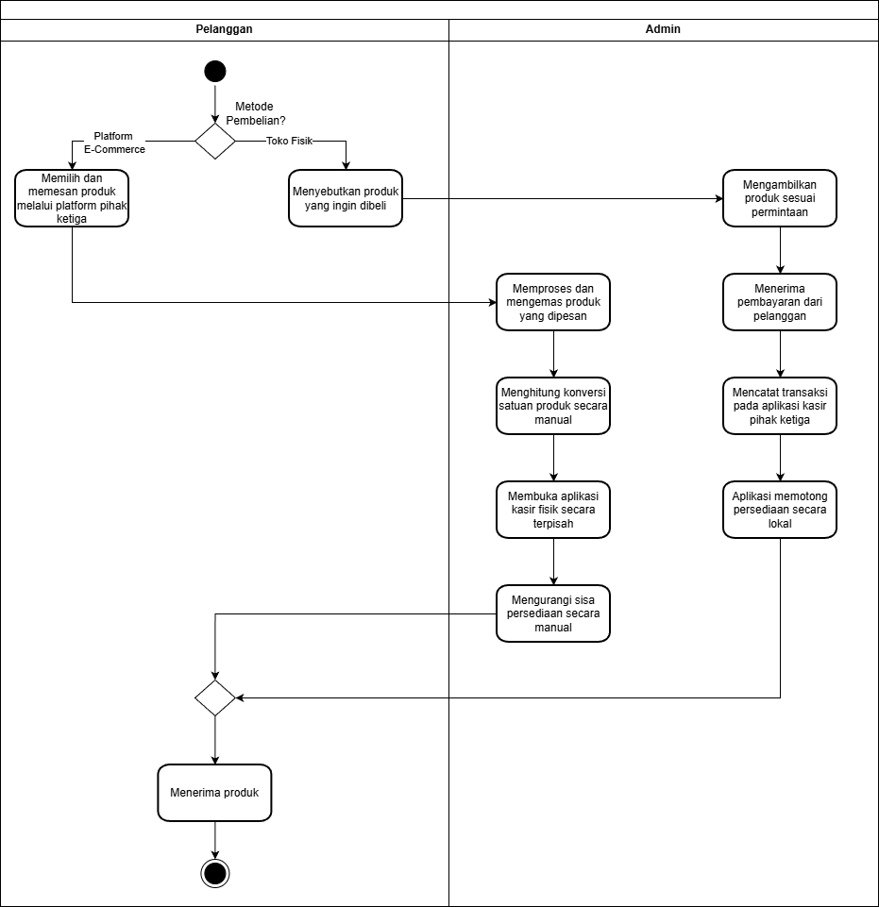
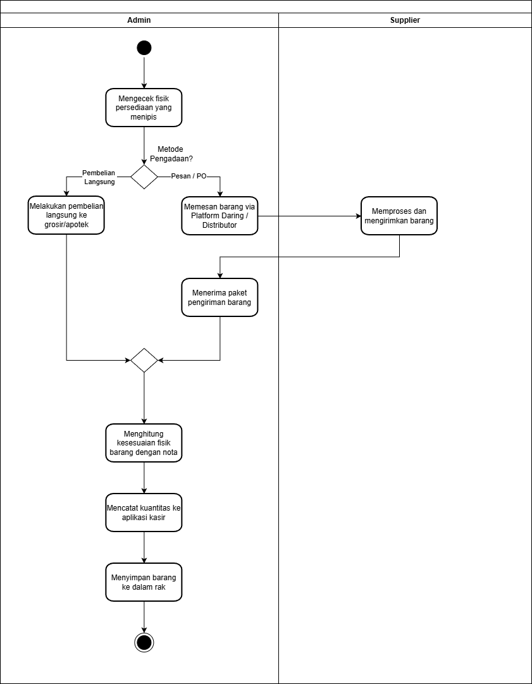
MA CHUNG
Universitas
MA CHUNG
Universitas
Program Studi
Sistem Informasi
Program Studi
Sistem Informasi
Workflow Bisnis Berjalan
Kondisi saat ini: sistem kasir berdiri sendiri, konversi stok dan sinkronisasi e-commerce dilakukan secara manual.
📤 Barang Keluar (Berjalan)
📥 Barang Masuk (Berjalan)

Slide 9
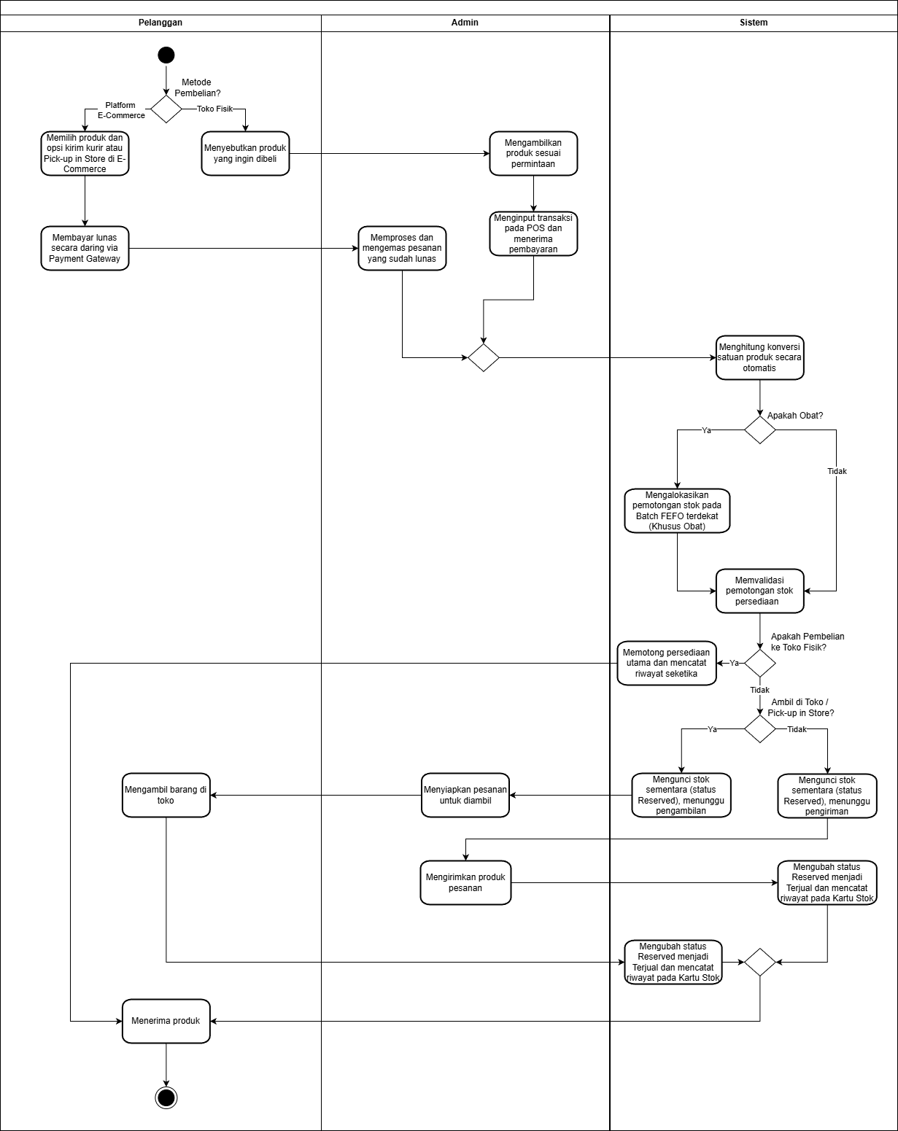
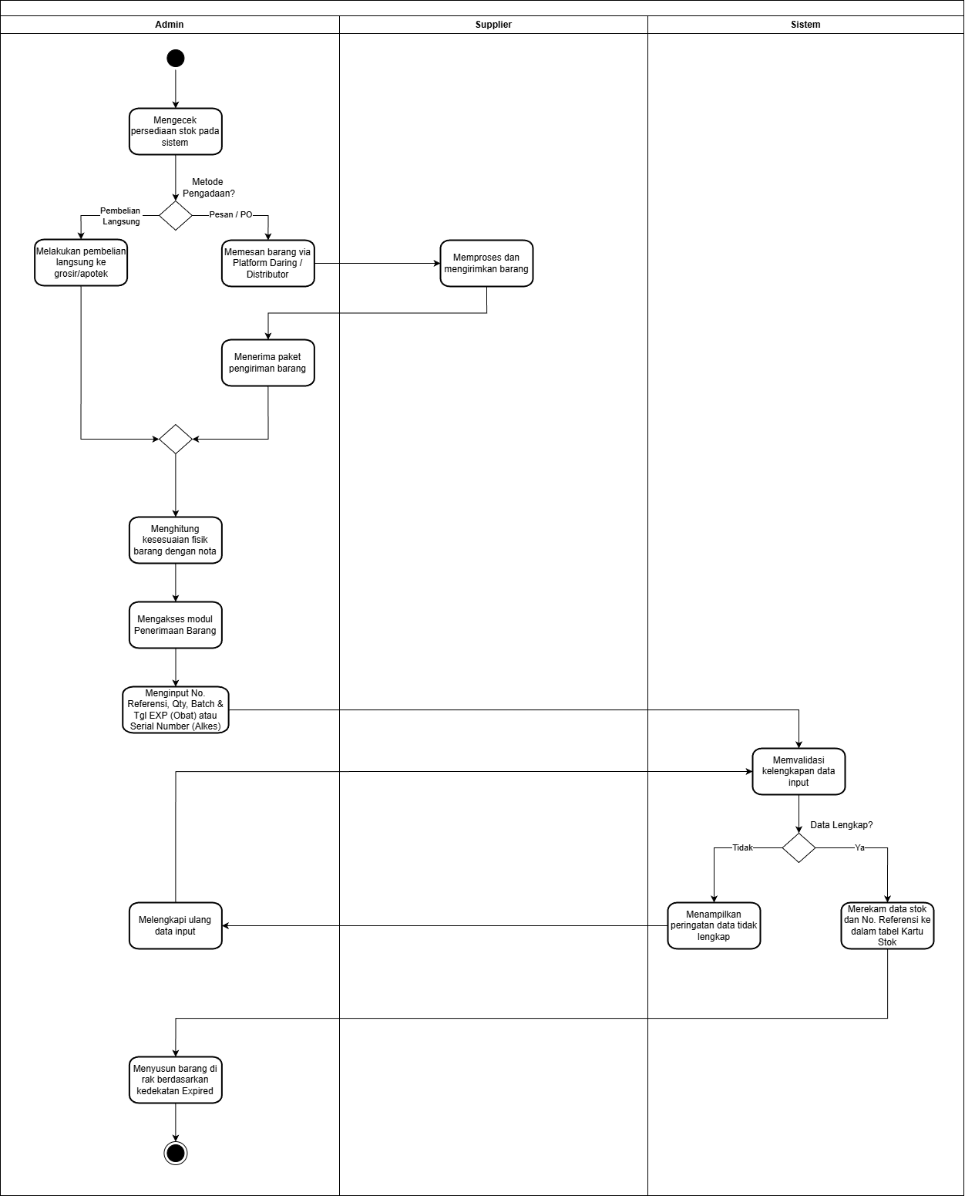
MA CHUNG
Universitas
MA CHUNG
Universitas
Program Studi
Sistem Informasi
Program Studi
Sistem Informasi
Workflow Sistem Usulan — Omnichannel
Sistem usulan: satu basis data terpusat — pemotongan stok otomatis dengan FEFO, tidak ada konversi manual.
📤 Barang Keluar (Sistem Usulan)
📥 Barang Masuk & Logistik (Sistem Usulan)

Slide 10
MA CHUNG
Universitas
MA CHUNG
Universitas
Program Studi
Sistem Informasi
Program Studi
Sistem Informasi
Sitemap — Arsitektur Navigasi Sistem
Hak akses dipisahkan menjadi 3 lingkungan: Pelanggan (Front-End E-Commerce), Admin (Operasional), Superadmin (Manajerial).
👤 Pelanggan
🧑‍💼 Admin
👑 Superadmin

Slide 11
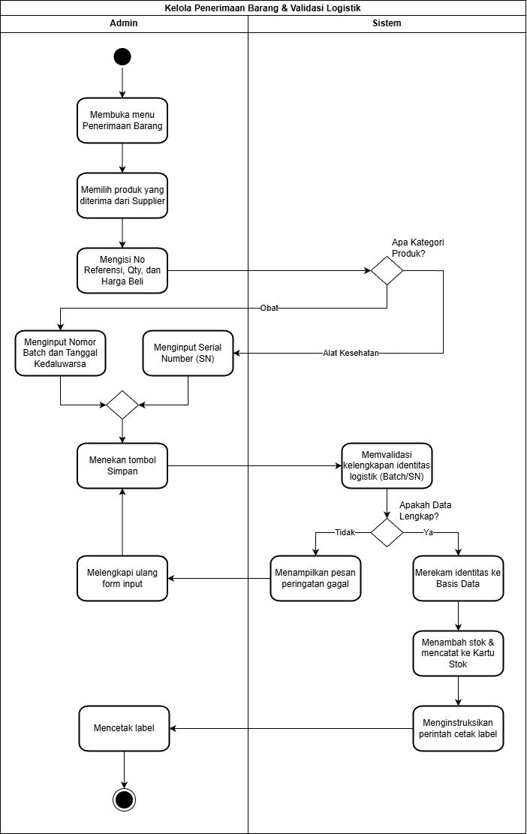
MA CHUNG
Universitas
MA CHUNG
Universitas
Program Studi
Sistem Informasi
Program Studi
Sistem Informasi
Activity Diagram — Penerimaan Barang
Sistem bertindak sebagai Gatekeeper: identitas logistik medis (Batch/SN) wajib diisi sebelum stok diproses.

Slide 12
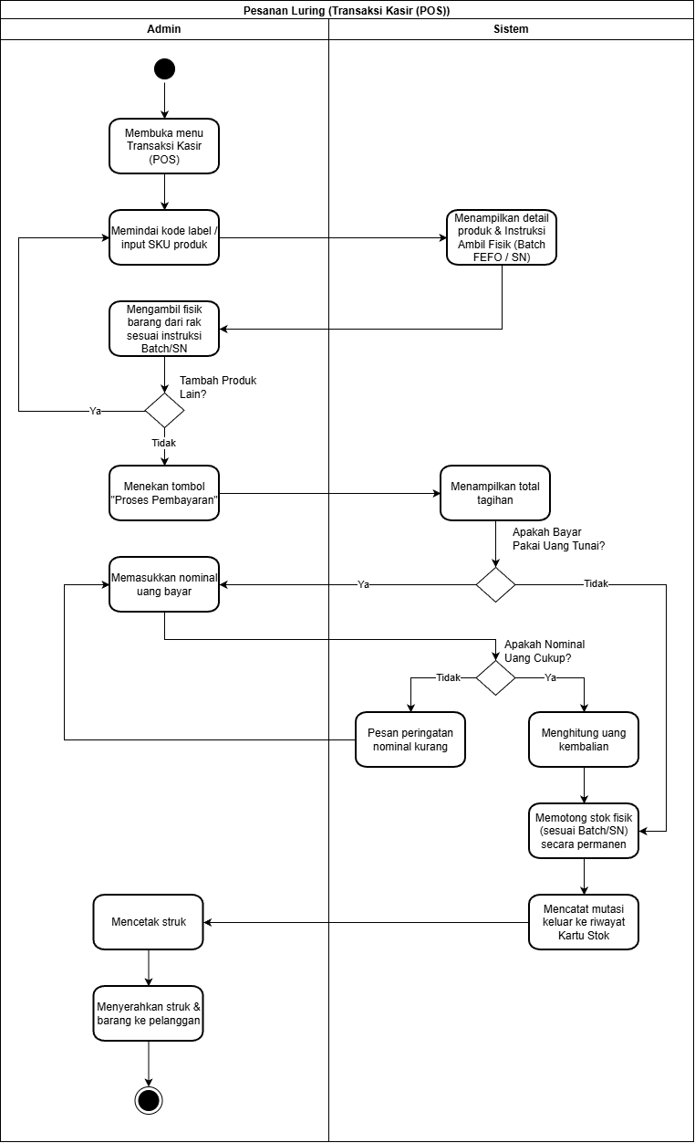
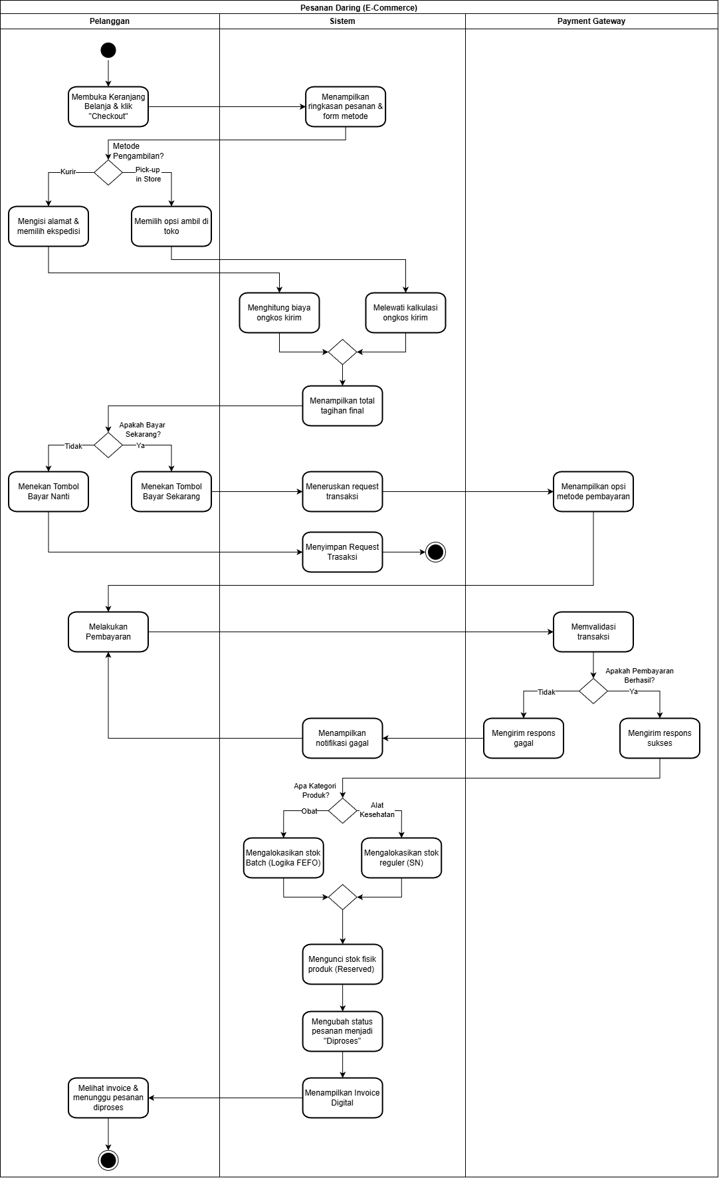
MA CHUNG
Universitas
MA CHUNG
Universitas
Program Studi
Sistem Informasi
Program Studi
Sistem Informasi
Activity Diagram — POS & E-Commerce
🏪 Transaksi Kasir (POS)
🌐 Pesanan Daring (E-Commerce)

Slide 13
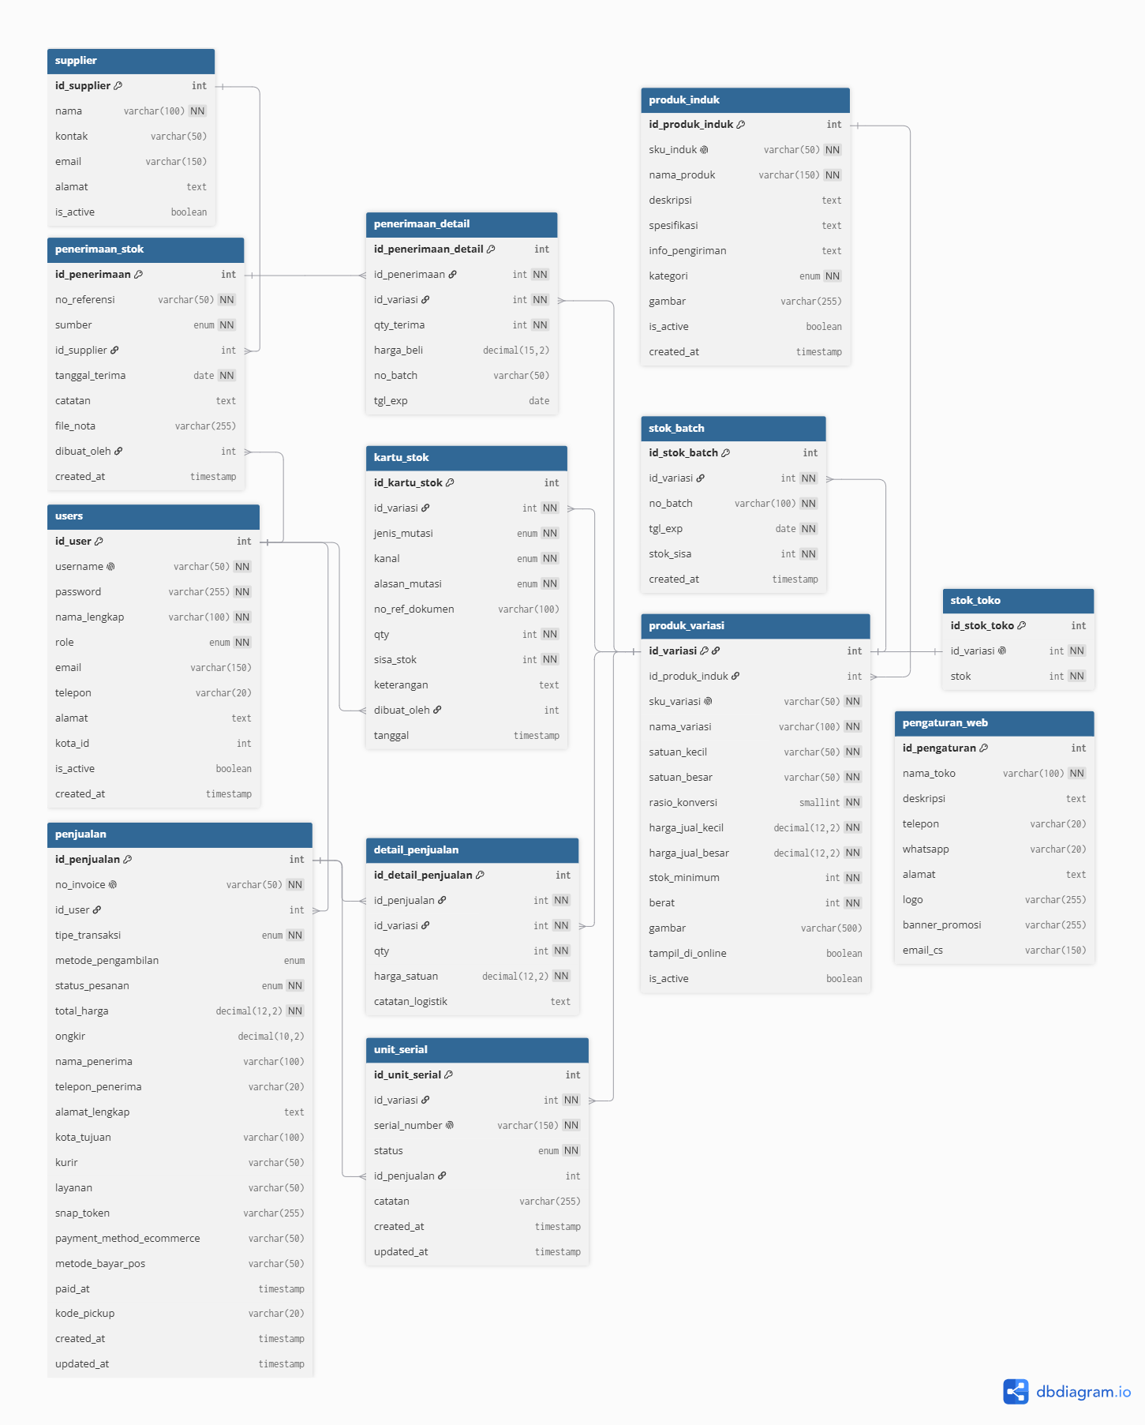
MA CHUNG
Universitas
MA CHUNG
Universitas
Program Studi
Sistem Informasi
Program Studi
Sistem Informasi
Entity Relationship Diagram (ERD) & Logical Database
13 tabel relasional | 4 klaster: Aktor/RBAC · Multi-UOM · Logistik Medis · Transaksi & Audit Trail

Slide 14
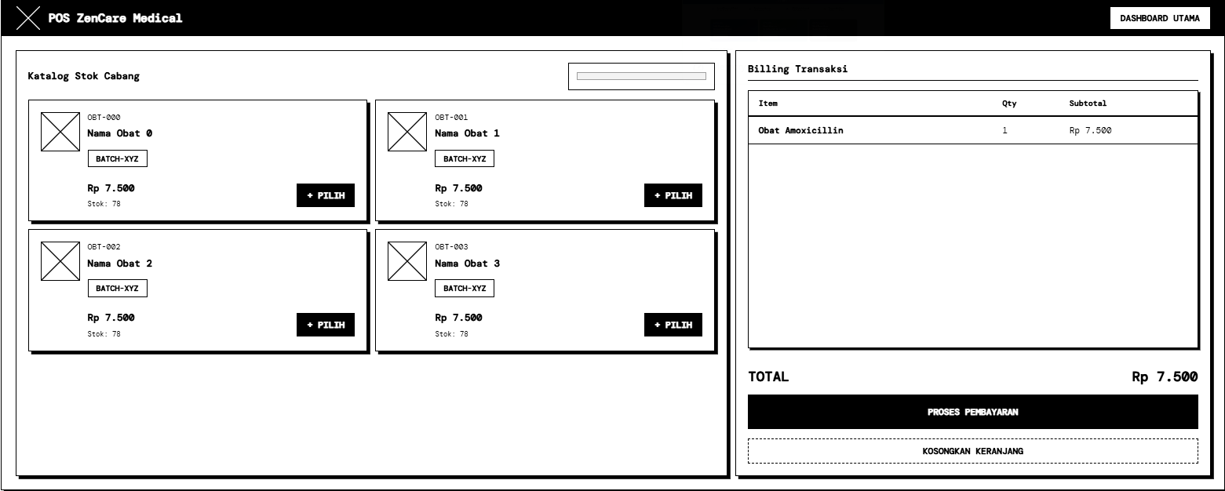
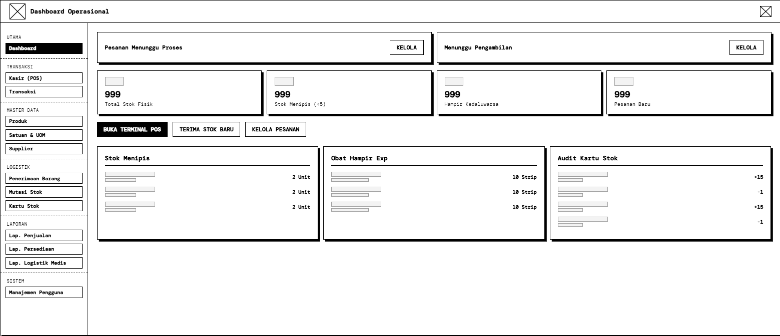
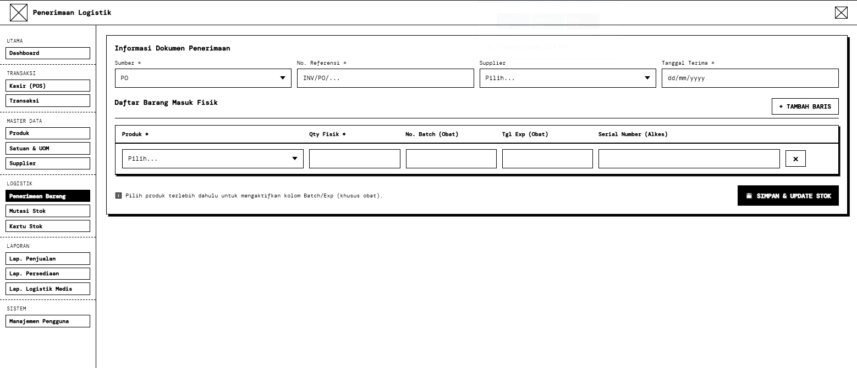
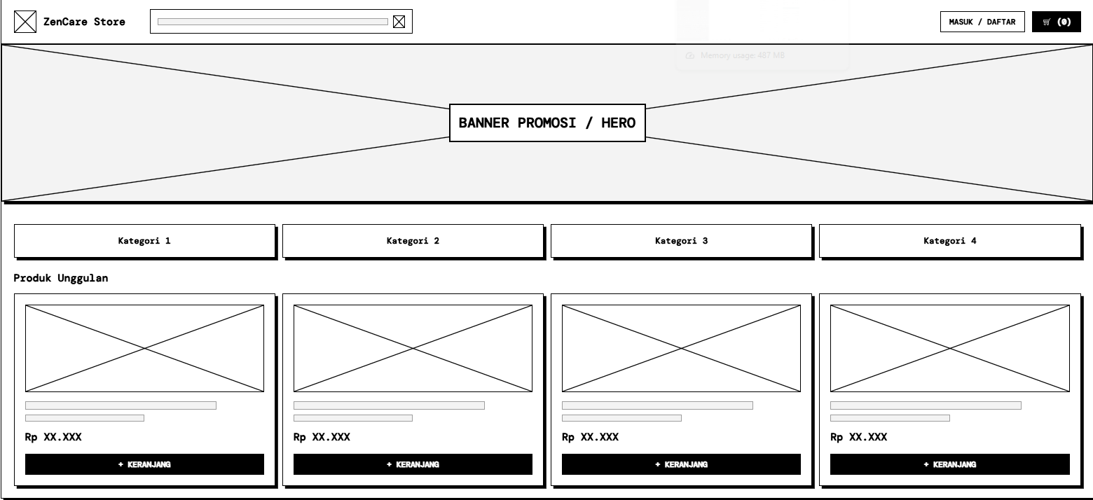
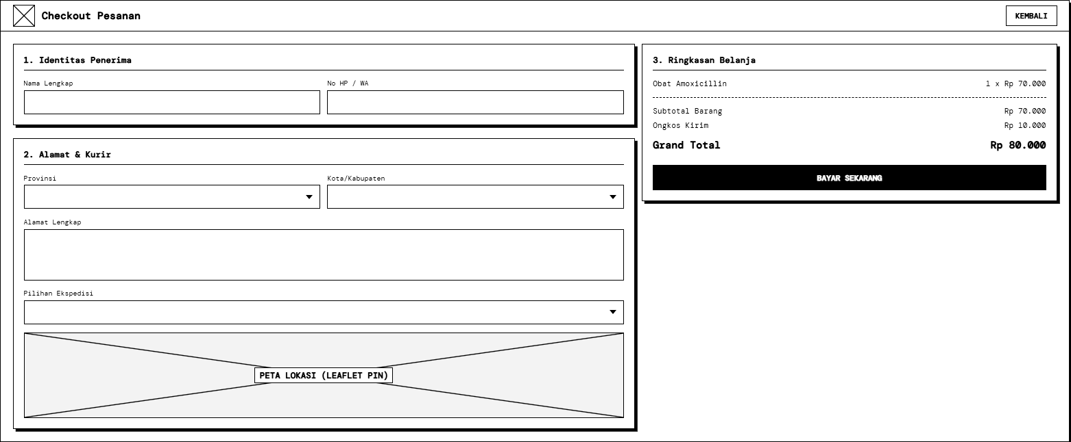
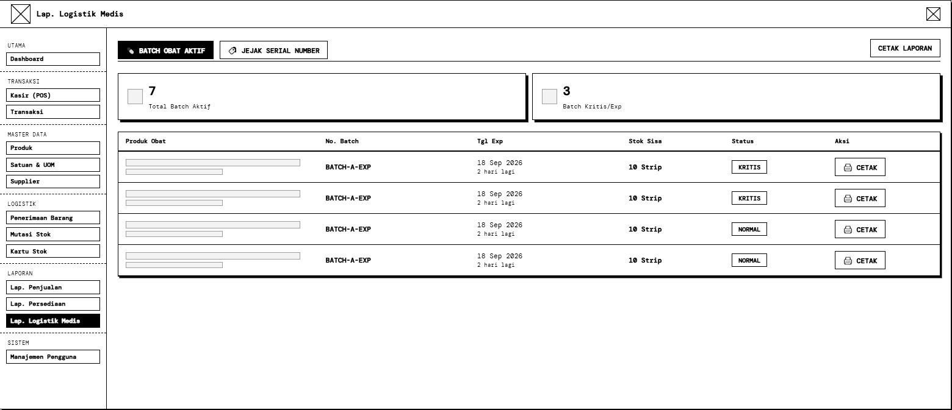
MA CHUNG
Universitas
MA CHUNG
Universitas
Program Studi
Sistem Informasi
Program Studi
Sistem Informasi
Wireframe — Rancangan Antarmuka Utama
Rancangan struktural antarmuka: fokus pada fungsionalitas dan tata letak, bukan estetika visual akhir.
🏪 POS (Kasir)
📊 Dashboard Admin
📥 Penerimaan Barang
🌐 E-Commerce (Beranda)
💳 Checkout Pembayaran
📋 Laporan Logistik Medis

Slide 15
MA CHUNG
Universitas
MA CHUNG
Universitas
Program Studi
Sistem Informasi
Program Studi
Sistem Informasi
Kesimpulan & Luaran Penelitian
SIMPULAN
Dirancang sistem informasi inventori omnichannel berbasis web untuk ZenCare Medical yang menyinkronkan transaksi POS dan E-Commerce dalam satu basis data terpusat menggunakan metode RAD. Sistem mengotomatisasi konversi Multi-UOM, menerapkan Gatekeeper FEFO untuk obat berbasis Batch, dan mencatat Serial Number untuk garansi Alat Kesehatan — menciptakan tata kelola logistik medis yang akurat, aman, dan transparan.
LUARAN PENELITIAN
🌐
🔄
💊
📋
Sistem Omnichannel
Berbasis Web
Otomatisasi
Dual-UOM
Gatekeeper FEFO
& Serial Number
Dokumentasi
& Laporan UAT
POS + E-Commerce terintegrasi dalam satu basis data tunggal.
Konversi Box ↔ Strip berjalan otomatis, tanpa hitungan manual kasir.
Validasi logistik medis wajib: Batch, kadaluwarsa, dan SN per unit.
Laporan pengujian sinkronisasi stok & evaluasi penerimaan pengguna.

Slide 16
MA CHUNG
Universitas
Program Studi
Sistem Informasi
Terima Kasih
Sesi Tanya Jawab (Q&A)
Marcell Chandra Kenchana • NIM: 322310015
Program Studi Sistem Informasi • Universitas Ma Chung
Dosen Pembimbing: Dr. Soetam Rizky Wicaksono, S.Kom., MM., MCP., MCTS., MOSM. • Malang, 2026

